Slide 1

Ingeniería aplicada a la gestión de la calidad ambiental
2º ENCUENTRO DE CIUDADES INTELIGENTES PARA LA INCLUSIÓN

Slide 2
Ruido urbano
Energía eólica
Residuos sólidos
Calidad de aire

Slide 3
Ruido urbano

Slide 4
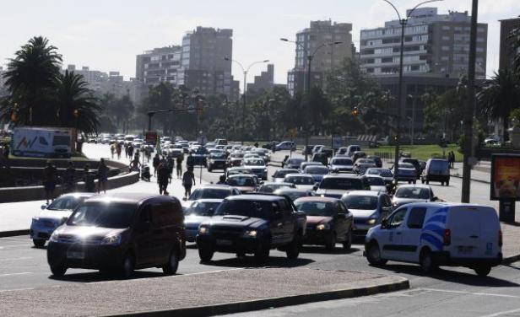
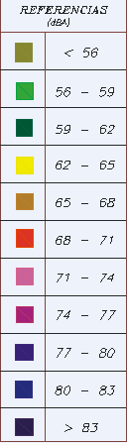
MAPEO RUIDO URBANO EN MONTEVIDEO

Slide 5
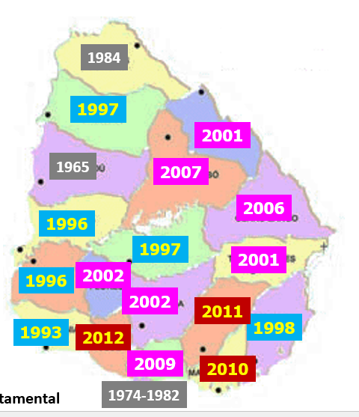
ELABORACIÓN DE NORMATIVA NACIONAL COMO MEDIDA DE GESTIÓN
Convenio con DINAMA para elaborar la normativa nacional
Año de sanción de la normativa departamental

Slide 6
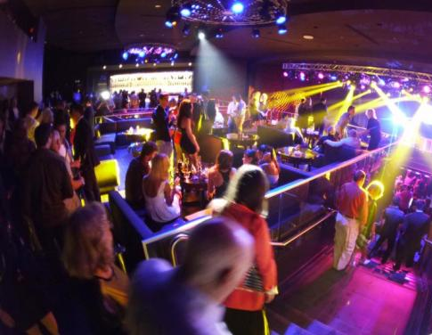
GESTIÓN DE RUIDO DE BOLICHES
Curvas de permanencia de niveles sonoros ambientales en la ciudad de Salto
Con discotecas- línea punteada / Sin discotecas: en línea llena.

Slide 7
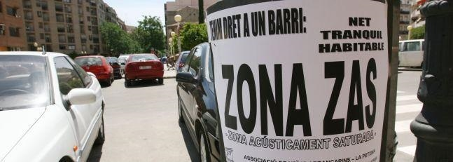
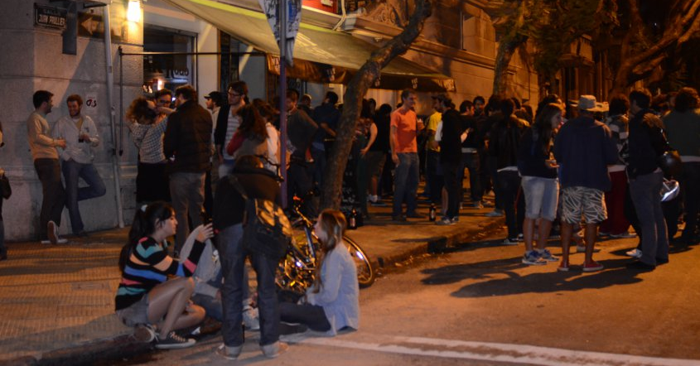

INICIO DE TRABAJOS EN ZONAS ZAS / RUIDO SOCIAL
estudios detallados caso a caso para autorizar la implantación de nuevos emisores o receptores.

Slide 8
Energía eólica

Slide 9
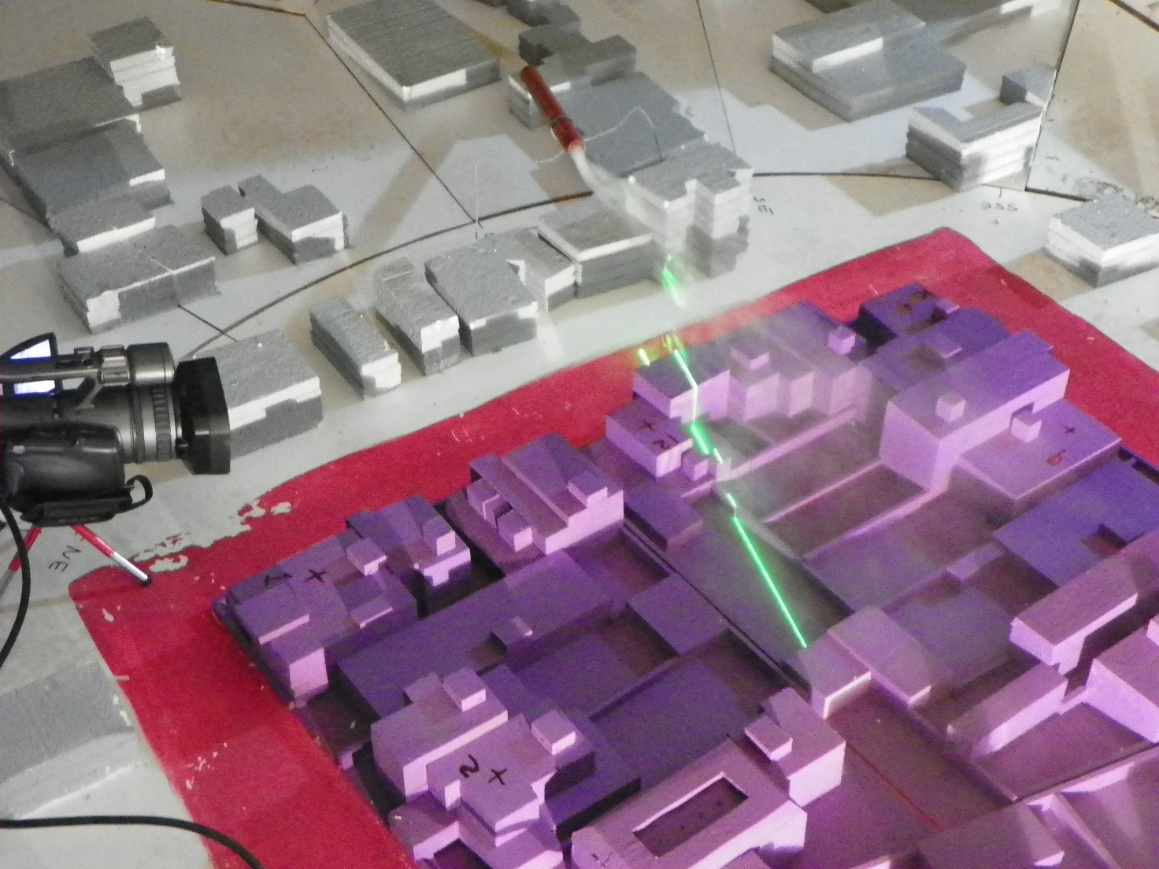
MODELOS FÍSICOS DE FLUJO DE VIENTO EN ZONAS URBANAS
Ensayo en Túnel de viento de entrono urbano de la ciudad de Montevideo.

Slide 10
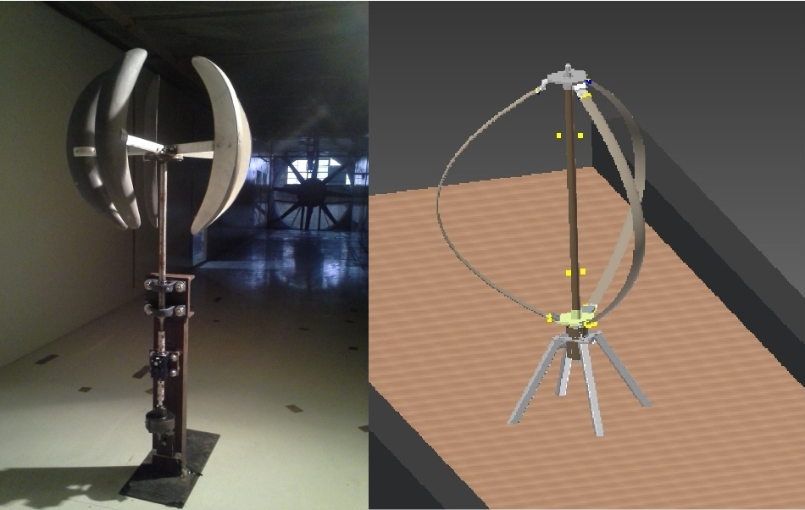
MODELOS FÍSICOS DE AEROGENERADORES
Modelo de aerogenerador ensayado en banco de ensayo túnel de viento

Slide 11
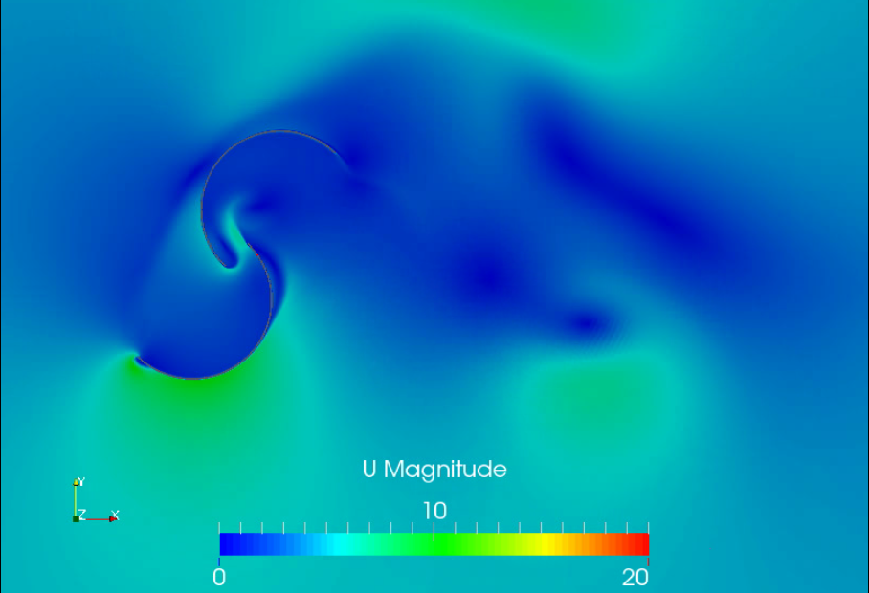
MODELOS MATEMÁTICOS DE AEROGENERADORES
Simulación 2 D de un aerogenerador Savonius 2 palas.

Slide 12
Residuos sólidos

Slide 13
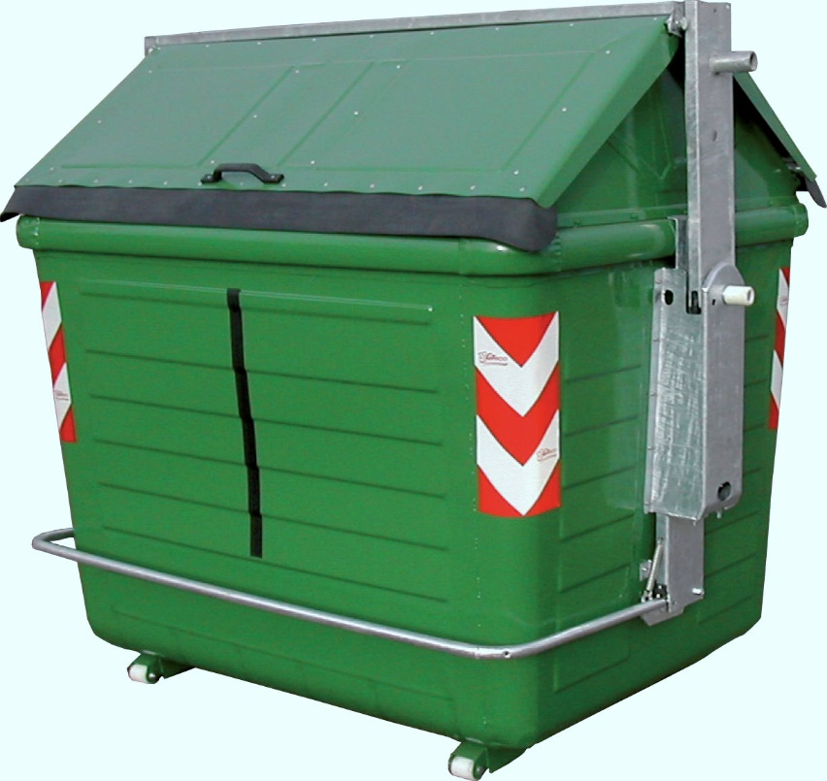

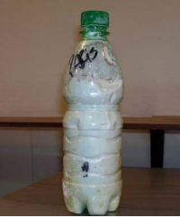
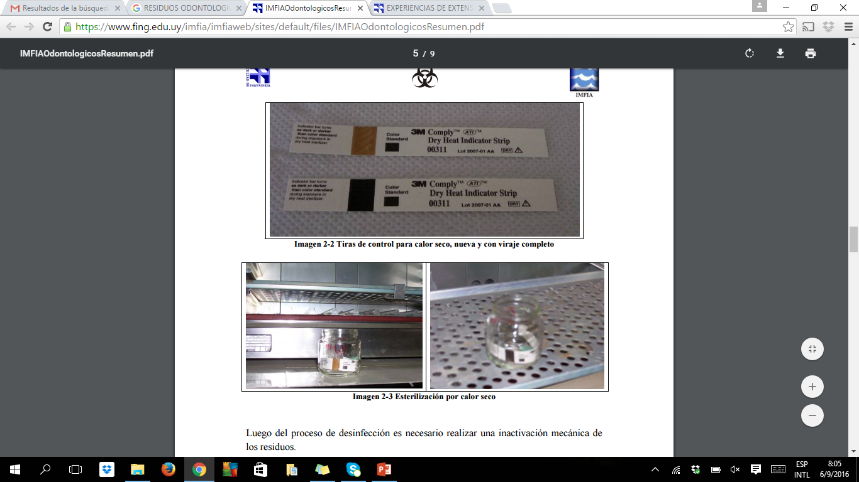
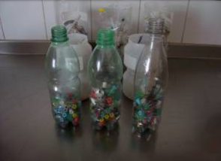
GESTIÓN SOSTENIBLE DE RESIDUOS ODONTOLÓGICOS

Slide 14
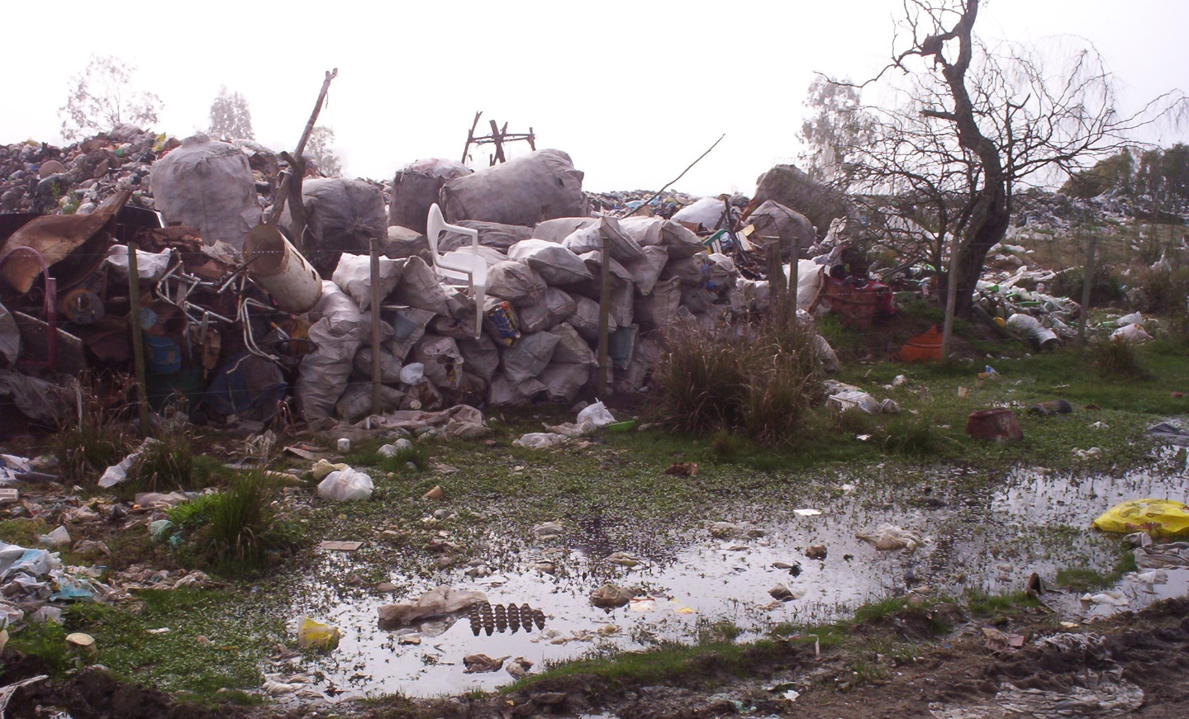
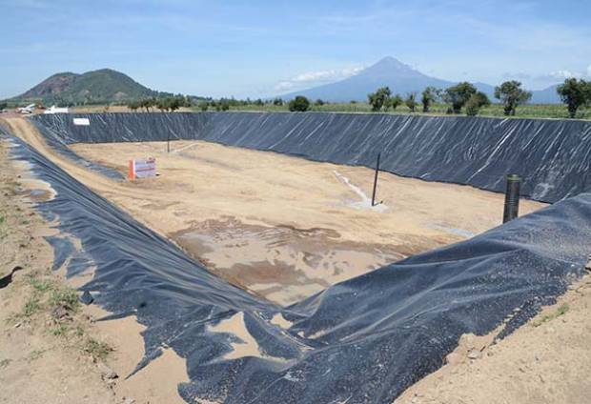
DISPOSICIÓN FINAL SEGURA DE RESIDUOS SÓLIDOS
VERTEDERO RELLENO SANITARIO

Slide 15
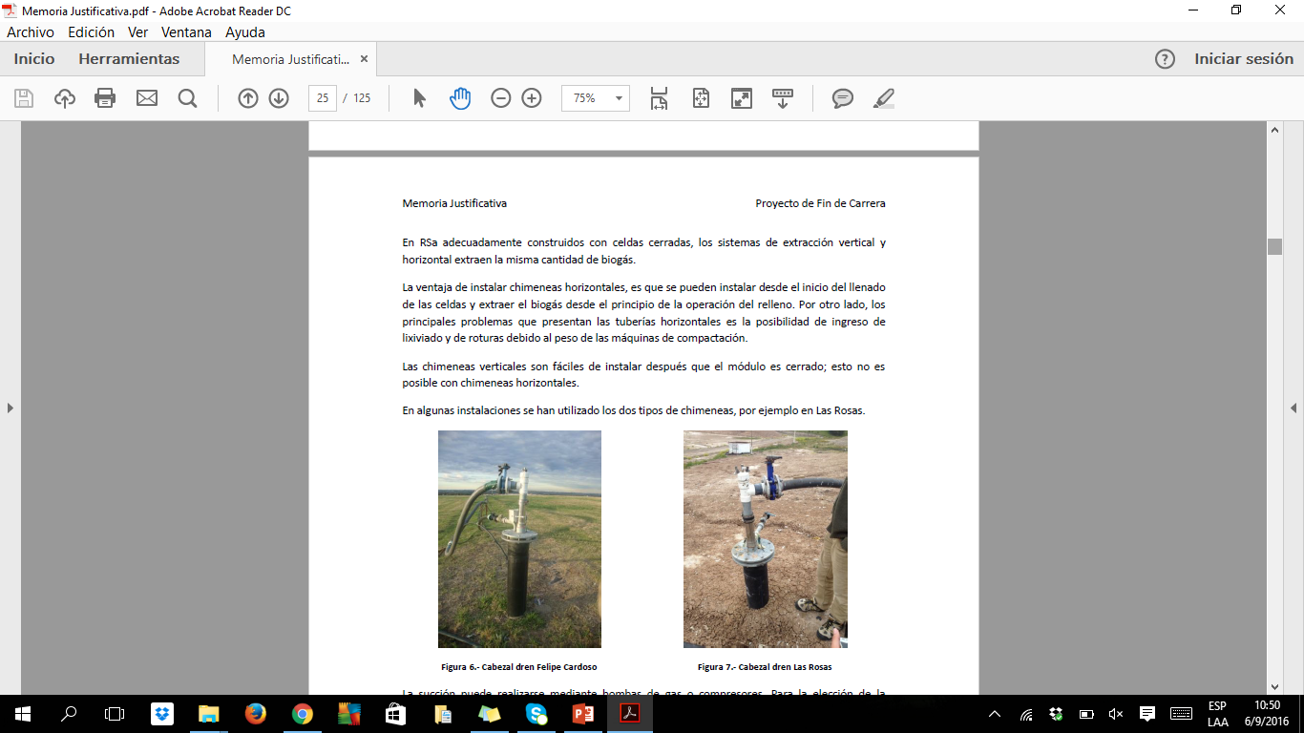
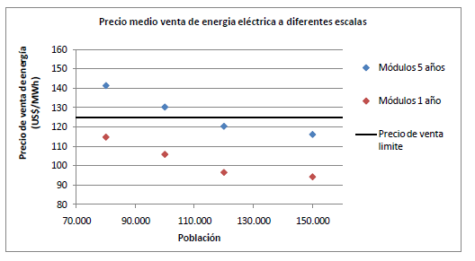
MODELACIÓN DE GENERACIÓN DE ENERGÍA A PARTIR DE BIOGAS
Escalas de población para aprovechamiento biogás – Proy. Final Ing. H/A

Slide 16
Calidad de aire

Slide 17
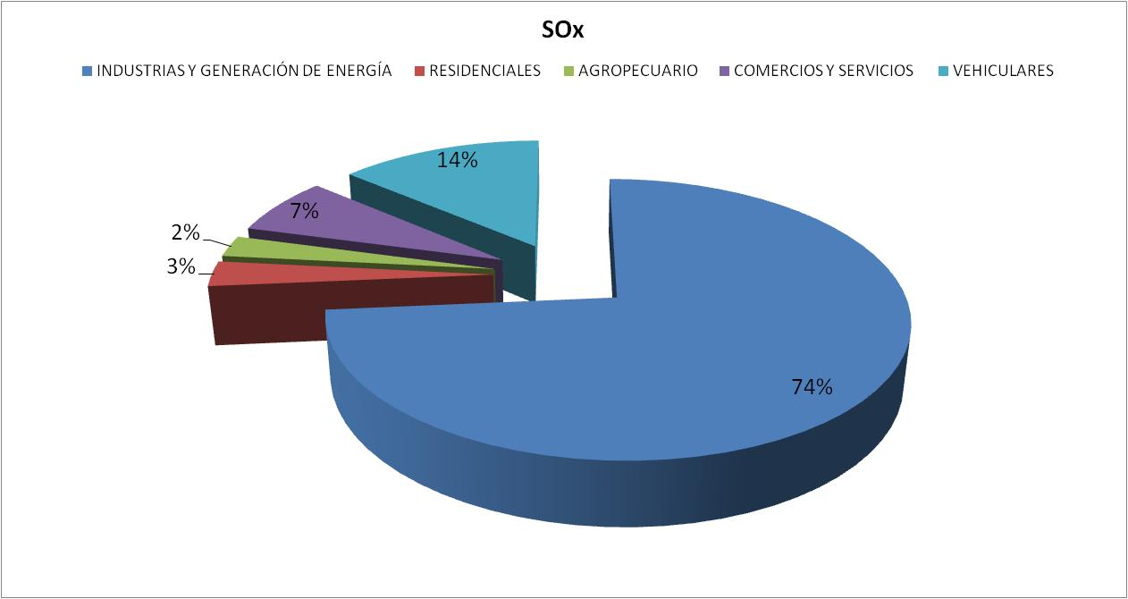
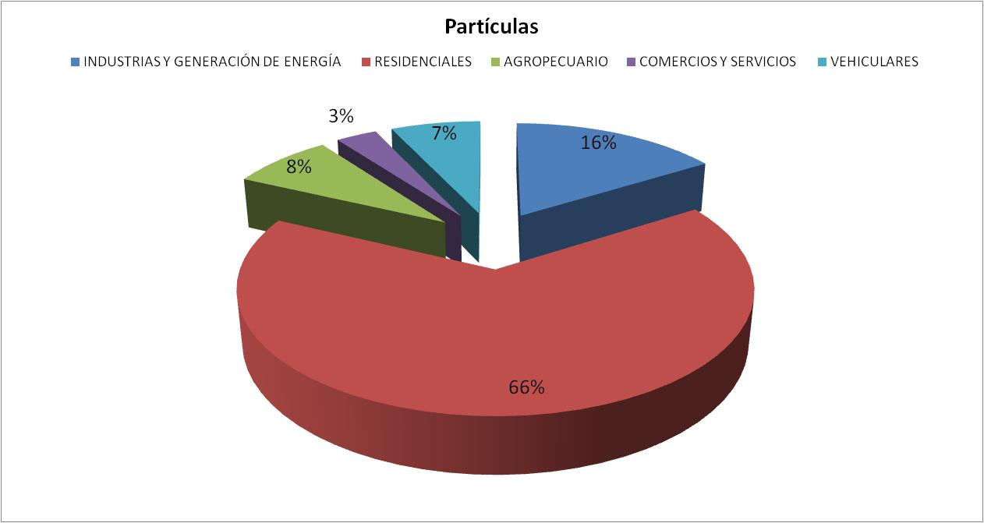
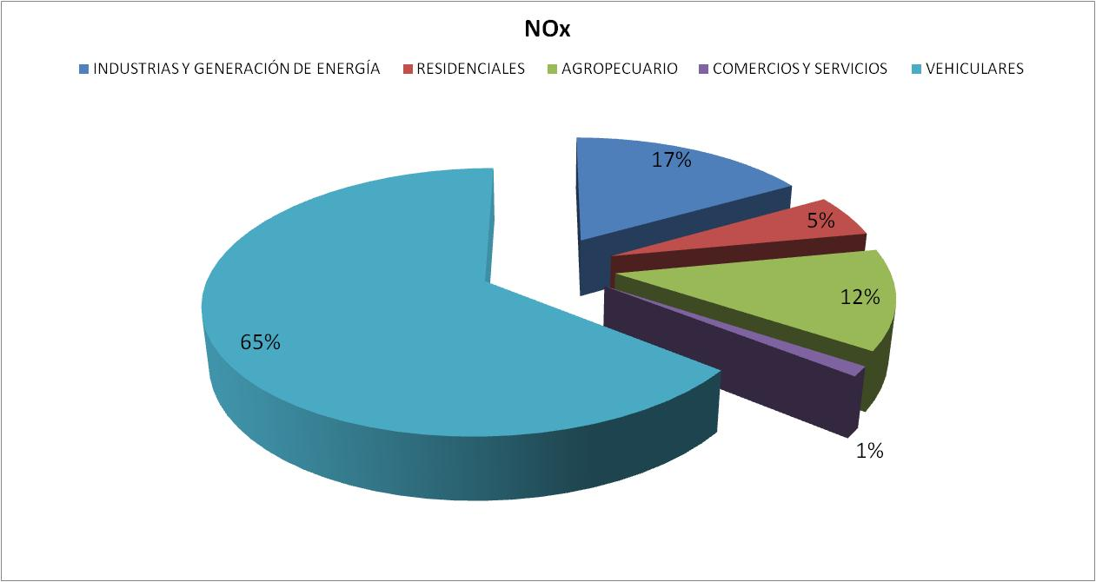
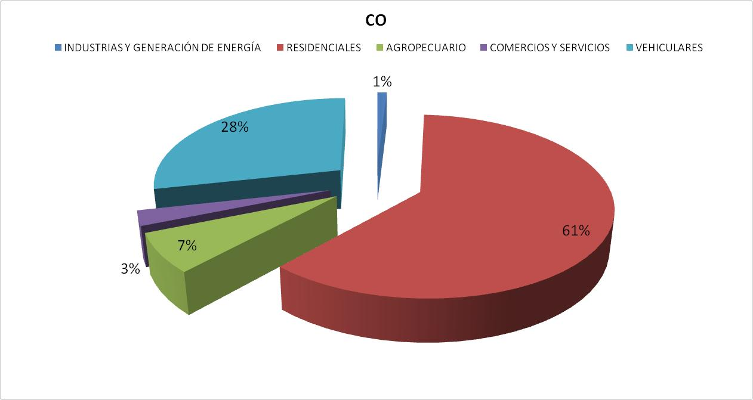
INVENTARIO DE EMISIONES
Notes:
Imagen pero hablo general

Slide 18
INVENTARIO DE EMISIONES
Cargas promedio per cápita (kg/hab/año)

Slide 19
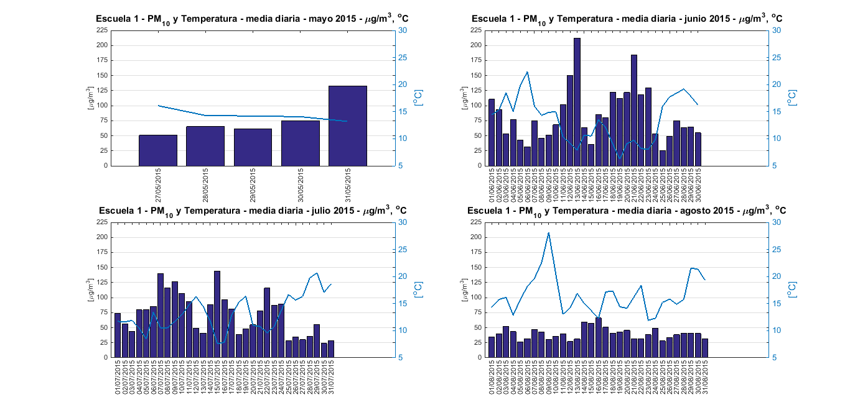
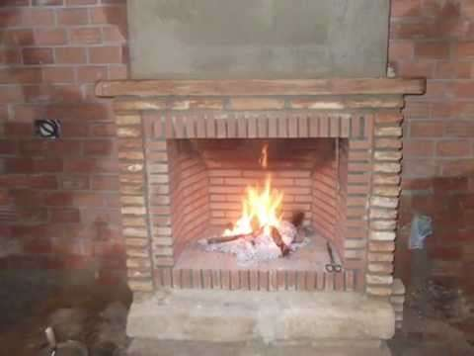
CALIDAD DE AIRE Y CALEFACCIÓN
Calidad de aire PM10 media diaria (µg/m3) - invierno

Slide 20
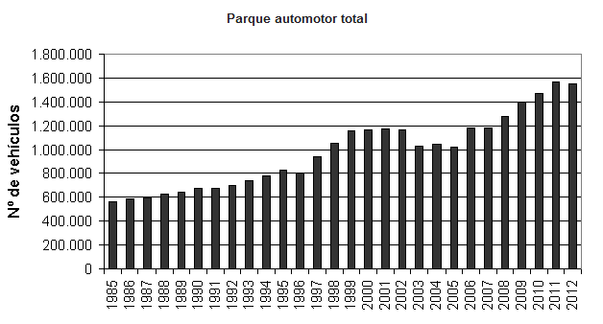
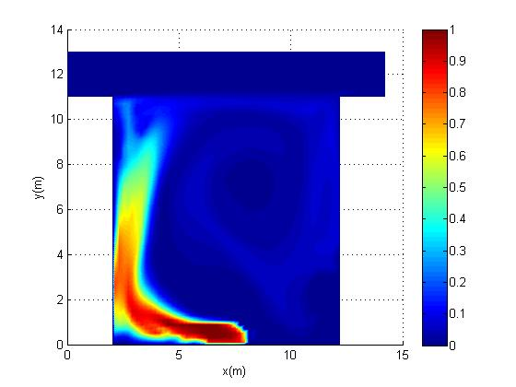
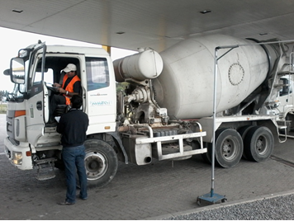
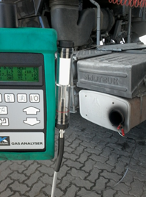
Ensayos sobre las emisiones vehiculares, desarrollo de Factores de Emisión y modelación de calidad de aire
Modelo de cañón urbano

Slide 21
Muchas gracias !
2º ENCUENTRO DE CIUDADES INTELIGENTES PARA LA INCLUSIÓN
nrezzano@fing.edu.uy

